Slide 1
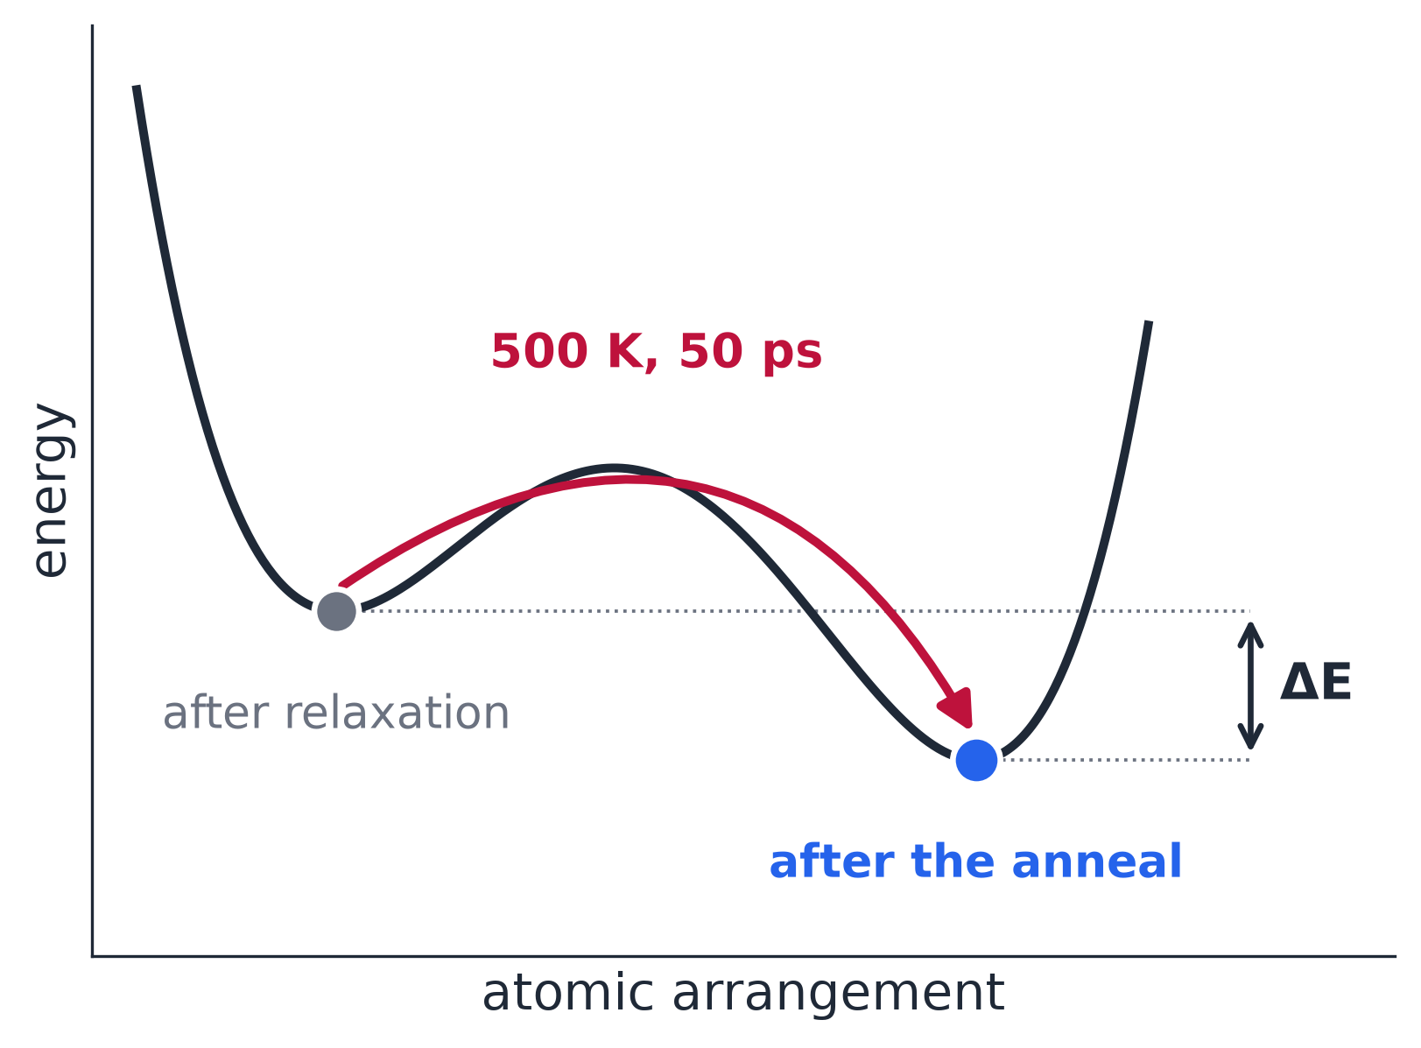
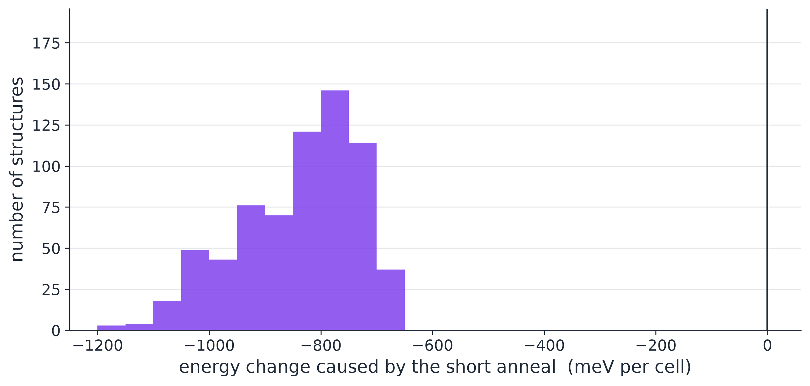
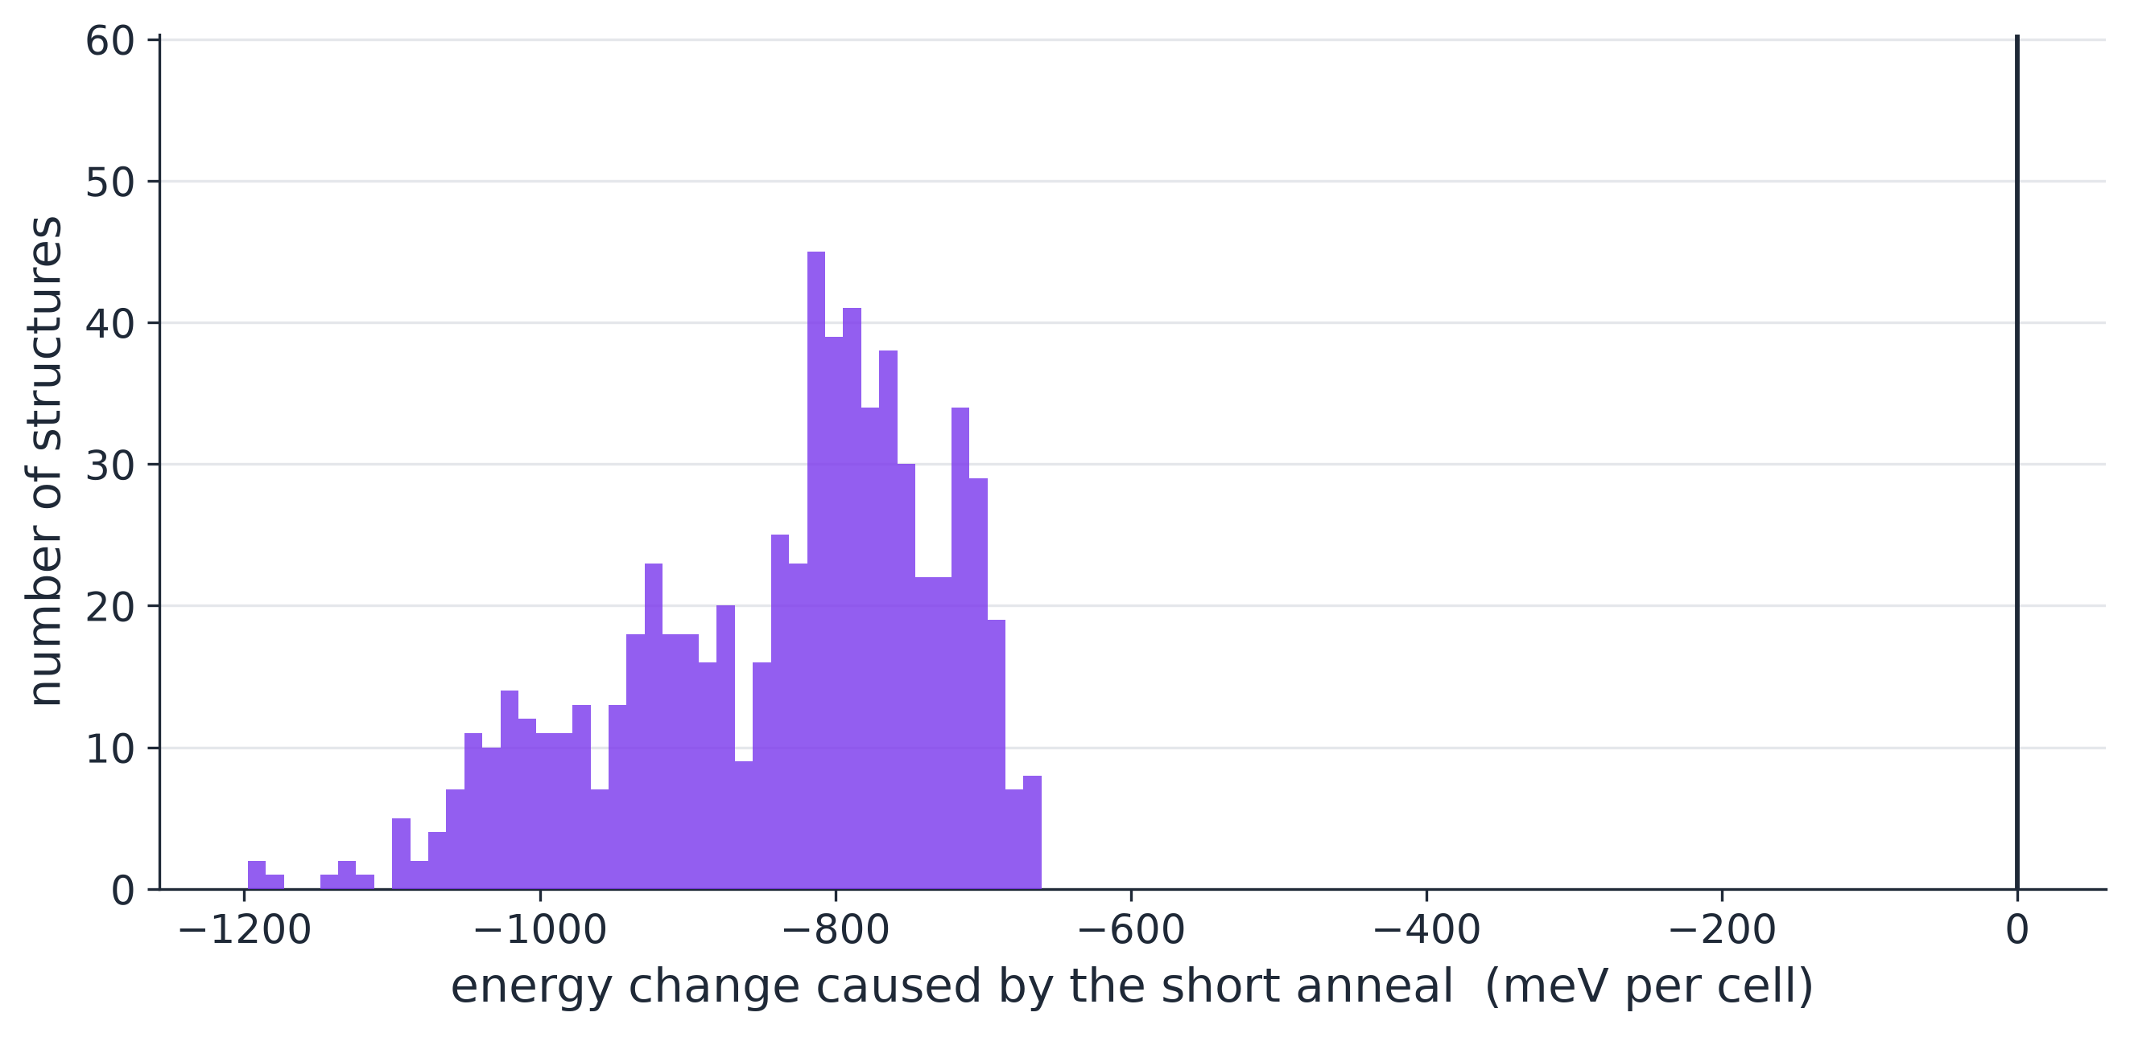
Thermal perturbation of the selected structure
Step 5: A short anneal tests whether the arrangement survives
•
To escape the nearest local minimum, each structure was heated briefly and relaxed again.
•
The trajectory is not an equilibrium structure and not a conductivity measurement.
< what a short anneal does · the energy it recovered >
681 of 681 found a lower arrangement, median 0.81 eV per cell; the top ten of the ranking did not change
Anneal: a brief run at high temperature · Local minimum: the nearest stable arrangement
HANYANG UNIVERSITY
Battery Materials Lab.
13
Notes:
선택된 구조는 짧게 가열한 뒤 다시 이완합니다. 목적은 처음 잡힌 국소 최소가 조금 흔들렸을 때도 남아 있는지 보는 것입니다. 궤적을 사용하기 때문에 MD처럼 보이지만, 장시간 확산계수나 상온 전도도를 얻는 계산은 아닙니다. 전도도를 말하려면 여러 seed와 충분한 생산 구간을 가진 별도 MD가 필요합니다.
[발표자 메모]
anneal과 conductivity MD를 구분해서 말한다.
[Sources]
tools/doping/anneal lineage; cascade pipeline anatomy.

